Slide 1
新型コロナウイルスによる大阪経済への影響分析
資料２－１
令和２年11月
企画室

Slide 2
全体的な景気動向【景気動向指数（ＣＩ）】
●景気の全体傾向として、2月から3月以降、新型コロナウイルス感染症の影響を受けて落ち込んでいる。
●全国では5月を底として回復傾向にあるが、大阪府の景気動向指数（ＣＩ）は低調に推移。
大阪府
※2015年＝100
全国
全国
大阪府
1
出典：大阪産業経済リサーチセンター『景気動向指数』、内閣府『景気動向指数』より作成
Notes:
全業種において、ダメージを受けていることがわかる。
企業による7 段階の判断に、それぞれ以下の点数を与え、これらを各選択区分の回答数に乗じて算出している。
景気DI は、50 を境にそれより上であれば「良い」、下であれば「悪い」を意味し、50 が判断の分かれ目となる（小数点第2 位を四捨五入）。
また、企業規模の大小に基づくウェイト付けは行っておらず、「1 社1 票」で算出している。

Slide 3
雇用 【有効求人倍率】
●全国の有効求人倍率は、1.03倍まで低下。（対前年同月比：▲0.53ポイント）
●大阪の有効求人倍率は、0.93倍まで低下。（対前年同月比：▲0.59ポイント）
●低下幅は緩やかにはなってきているが、９か月連続の低下
全国平均
９カ月連続の低下
大阪
東京
出典：厚生労働省 『一般職業紹介状況』

Slide 4
従業員規模別求人数の推移［長期傾向］（全国）
●一般職業紹介の求人数をみると、2019年ごろから減少傾向にあったが、コロナの影響が出た2020年に入ってから、全体として大きく減少している。
●従業員規模別でみると、従業員数が少ない企業の求人ほど減少している。
3
出典：厚生労働省『一般職業紹介状況（職業安定業務統計）』

Slide 5
雇用 【完全失業率】
●全国の完全失業率は、20年９月時点で3.0%まで悪化。
●大阪の完全失業率は、4-6月期で3.3%まで悪化しており、全国平均（2.8%）よりも高い数値。
%
大阪
（7～9月期）
東京
全国
出典：総務省 『労働力調査』

Slide 6
雇用 【離職者】（大阪府）
●ハローワークに新規求職申込をした離職者のうち、事業主都合による離職者の割合は4月以降増加。
●事業主都合による離職者（前年同月比）は5月以降大きく増加。コロナ禍での雇止めが増えている可能性。
出典：大阪労働局 『大阪労働市場ニュース』
（%）

Slide 7
就業者数の減少（全国）
●全国での就業者数は、コロナショックで最大約140万人減少（リーマンショック時は約123万人減）。
※2008年１月～2020年９月
約140万人
2008年
9月
リーマンショック
約123万人
6
出典：総務省『労働力調査』

Slide 8
就業者数の減少（全国）
●就業者減少は、非正規労働者の減少幅が大きいことが主な要因。
●若者（15～24歳）、高齢者（65歳以上）、女性の就業者の減少が大きかったが、特に女性はコロナ前の水準まで戻っていない。また、若者の回復傾向も緩慢。
※2017年１月～2020年９月
コロナショック
単位：万人
7
出典：総務省『労働力調査』

Slide 9
大阪の雇用形態の特徴
●業種別の雇用形態をみると、 「宿泊・飲食サービス」「生活関連サービス・娯楽」「その他サービス」「小売・卸売」など、コロナの影響を受けている業種において、非正規雇用者が多い。
●非正規雇用者は女性が多く、女性の非正規雇用者への影響が特に大きいと考えられる。
コロナの影響を受けた業種に
非正規労働者が多い。
8
出典：総務省『平成29年就業構造基本調査』

Slide 10
業種別の景況感 【日銀短観（近畿地区）】
●近畿の景況感（日銀短観）は、製造業・非製造業ともにマイナスで推移。
※景況感ＤＩ：「良い」と回答した企業の割合から「悪い」と回答した企業の割合を差し引いた数値。
●12月の先行きは各業種ともに回復傾向にあるが、宿泊・飲食サービスについては、引き続き悪化の見通し（▲82）。
出典：日本銀行大阪支店 『全国企業短期経済観測調査（近畿地区）』
※各業2020年12月期の数値は先行きDI

Slide 11
飲食業に関する動向（関西）
●関西圏における外食の市場規模は、4月、5月と比べると回復しているものの、コロナ以前の水準にまでは届いていない。コロナ以前と比較して外食実施率が低いことがその要因と考えられる。
 | １月 | ２月 | ３月 | ４月 | ５月 | ６月 | ７月 | ８月 | ９月
① 外食実施率 （％） ※当月に夕方以降に外食をした人の割合 | 75.6 | 73.0 | 60.5 | 28.8 | 33.2 | 56.1 | 57.0 | 60.1 | 61.4
② 外食頻度 （回/月） ※外食実施者の1か月あたりの平均外食回数 | 3.93 | 3.67 | 3.59 | 3.09 | 2.92 | 3.30 | 3.37 | 3.58 | 3.60
③ 外食単価 （円） | 2,784 | 2,722 | 2,640 | 2,431 | 2,188 | 2,642 | 2,551 | 2,547 | 2,514
外食市場規模 （億円） （ ①×②×③×人口 ） | 934 | 825 | 646 | 241 | 237 | 544 | 545 | 611 | 619
出典：ホットペッパーグルメ外食総研「外食市場調査」

Slide 12
観光・宿泊関連の動向（大阪府）
●宿泊業への影響をみると、5月に約38万人（前年同月比で90.4％減）と激減。その後やや持ち直しているが、8月においても前年同月比約8割減と回復の動きは鈍い。
●宿泊者における外国人旅行者の比率が大きかった（約4割）ことも要因と考えられる。
（千人）
（％）
出典：観光庁「宿泊旅行統計」
出典：関西エアポート社 『関西国際空港利用状況』
11

Slide 13
第一波時の新規陽性者数と滞在人口（大阪）
● 緊急事態措置強化期間において、梅田・難波の滞在人口は感染拡大前比▲80％程度で推移。
● 緊急事態措置強化により、梅田・難波の滞在人口は大きく低下。措置の緩和後徐々に回復。
（人）
緊急事態措置強化期間
３月1日 ライブクラスター可能性発表
３月2日 府立高校・市町村立学校休校
３月13日 特別措置法改正（国）
緊急事態措置発令可能に
３月19日 感染拡大地域自粛検討（国）
ライブクラスター収束宣言
3連休の兵庫県との往来、
不要不急の外出自粛要請
３月24日 オリンピックパラリンピック
延期決定
３月27日 国内感染者百人超
週末外出自粛要請
３月31日 夜の飲食店等への外出自粛要請
４月1日 夜の街クラスター発表
４月3日 国内感染者三百人超
週末外出自粛・花見自粛要請
４月7日 緊急事態宣言（国）
テレワーク要請
４月14日 緊急事態措置の強化
施設の使用制限
５月５日 大阪モデル運用開始
５月16日 緊急事態措置の緩和
５月21日 府域が緊急事態宣言の
区域から解除（国）

Slide 14
第二波以降の新規陽性者数と滞在人口（大阪）
● 7月後半からの感染者の増加、休業・営業自粛要請で再び滞在人口は減少。
● 11月にかけて滞在人口は回復傾向にあるものの、依然として感染拡大前の水準までは戻っていない。
← ミナミ地区への一部休業要請期間
7月３日 大阪モデル修正
7月９日
20代を中心とする府民への注意喚起
7月12日 黄色信号点灯
20代を中心とする府民への注意喚起
7月16日
ミナミ地区での街頭啓発、検査場の設置
7月22日
連休中の感染拡大防止の取組みのお願い
新規陽性者数１００人超え
7月29日
新規陽性者数２００人超え
８月１日～
５人以上の宴会等自粛要請(～８月31日）
イエローステージ２移行
８月６日～８月20日
ミナミ地区の一部への施設休業等の要請
８月19日対策本部会議
重症者の発生状況や重症病床の
シミュレーションを報告
８月21日～（継続中）
高齢者やその家族、高齢者施設等従業員へ
の注意喚起、
施設等への感染防止対策の徹底等要請
９月１日～
多人数での宴会等自粛要請（～10月９日）
イエローステージ１移行
９月19日～
イベント開催制限の緩和
10月10日～
３密で唾液が飛び交う環境を避けること等
を要請

Slide 15
新規陽性者数と小売販売額（大阪）
●大阪におけるコロナの新規陽性者数と小売り販売額についてみると、緊急事態措置を強化していた4月、5月の販売額が大きく落ち込んでいる。
小売販売額：スーパー・百貨店の他、ドラッグストアなどへの無作為抽出調査により聞き取り。通販なども含んだ商品の販売額。
出典：経済産業省 『商業動態統計』

Slide 16
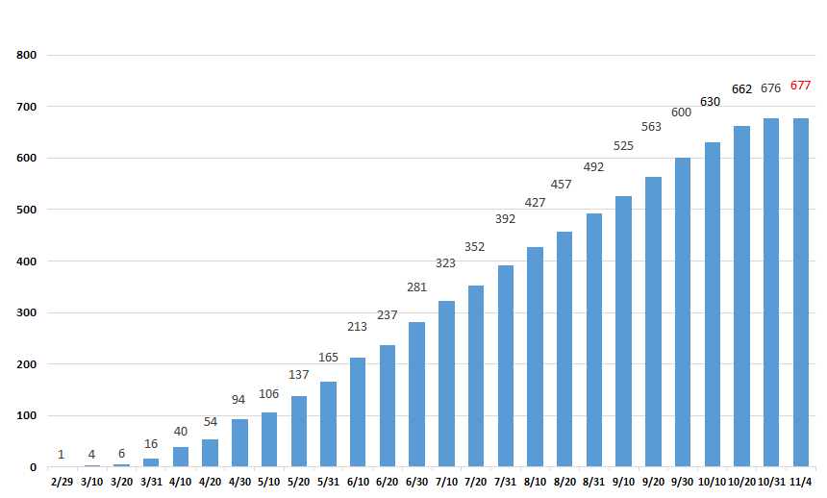
コロナ関連の倒産動向
● コロナ関連の倒産件数は、増加傾向にあり、11月４日時点で、全国で677件。（自主的な廃業なども加えるとさらに多くなる）
● 業種別でみると、飲食、宿泊、小売関連の倒産が多い。
● 大阪の倒産件数は、68件であり、全国で２番目に高い水準。
新型コロナウイルス関連倒産の発生件数の推移（11月４日時点、全国）
新型コロナウイルス関連倒産
（都道府県別上位５自治体）
業種別件数（全国）
東京 | １５５件
大阪 | ６８件
神奈川 | ３４件
北海道 | ３２件
兵庫 | ３２件
《大阪での倒産の事例》
〇 4/27 WBFホテル＆リゾーツ（株）
（資本金600万円、「WBFホテル」経営、
負債160億）⇒旅行・宿泊客減少
〇 5/26（株）チャンス
（資本金300万円、紳士靴販売、負債1億5000万円）⇒新型コロナの外出自粛により売上激減
〇 6/30 （株）ホワイト・ベアーファミリー
（資本金8375万円、一般旅行業、
負債351億円 ）
⇒外出自粛に伴う受注減少 etc
出典：帝国データバンク 『新型コロナウイルス関連倒産』

Slide 17
新卒採用の状況 【大卒者の就職内定率】（全国）
●就職内定率は前年度より低い水準ながら、緩やかに上昇中（10月1日時点では昨年度比5.1ポイント減）。企業・求職者ともに思うように活動できなかったため、今後も緩やかに上昇する見込み。
出典：共同通信社『主要111社2021年新卒採用計画アンケート』
16
出典：就職みらい研究所『就職プロセス調査（2021年卒）』

Slide 18
自殺者数（全国、大阪府）
● 全国の自殺者数については、夏ごろから増加傾向。
（人）
出典：警察庁 令和元年中における自殺の状況・令和２年中における自殺の状況

Slide 19
自殺者数
● 全国の自殺者数のうち、特に女性については、7月以降増加。
● 大阪府においても、今後の動向を注視する必要。
0.00
出典：警察庁 令和元年中における自殺の状況・令和２年中における自殺の状況

Slide 20
大阪経済への影響のポイント
■全体の景気動向
・新型コロナウイルス感染症の経済への影響は、3月以降本格化。全国の景気は回復傾向にあるが、大阪の景気回復には遅れがみられる。
■雇用（大阪）
・有効求人倍率は、全国、東京、大阪ともに９カ月連続で低下（就業地別では1倍を切っている）。
・完全失業率は、全国、大阪ともに悪化。大阪は全国よりも高水準。
・ハローワークにて求職申込をした離職者のうち、事業主都合での離職者が増加しており、雇止めが増えている可能性。
・全国では就業者が約140万人減少。非正規労働者や女性、若者が特に減少している。
・大阪においても、非正規労働者、女性を中心に影響が出ることが推測される。
■業種別の足元の景況感（近畿）
・製造業、非製造業ともに景況感はマイナスで推移。依然として厳しい。
・先行きの見通しは、各業種ともに回復傾向にあるが、宿泊・飲食サービスについては、引き続き悪化の見通し。
■飲食店動向（近畿）
・飲食店への影響は甚大。主な原因は外食実施率（客数）の落ち込みによる。
■宿泊動向（大阪）
・「大阪の人・関西の人いらっしゃいキャンペーン」を実施した６月以降、回復傾向にあるが、依然として、対前年比では大きく減少。
■感染状況と経済の動向
・４，５月の緊急宣言期間では大きく人の流れが減り、宿泊・飲食サービス、小売などが顕著に影響。
・６月以降も自粛要請等に伴って滞在人口が増減している。
■倒産動向（全国・大阪）
・全体の倒産件数は昨年比で大きく増えてはいないが、コロナ関係倒産は増加しており、大阪は全国で2番目に多い。
・飲食・小売・宿泊関係での倒産が多い。
■自殺者数（全国・大阪）
・全国では男女ともに夏以降増加傾向だが、特に女性の増加が顕著。

